Slide 2
通过Windows Server 2008 R2实现动态数据中心方案研讨会
WSV321
姓名： 杨飞/方国伟
职务： 资深系统架构顾问
公司： 微软（中国）有限公司

Slide 3
内容介绍
数据中心发展前景
动态数据中心方案介绍
  主要特点、逻辑层次
  逻辑架构、功能模块
微软动态数据中心展示
  用户自助的IT资源申请
  动态数据中心的实现方式
  动态分配的计算资源
  数据中心不一定在机房
问题与解答

Slide 4
数据中心发展背景

Slide 5

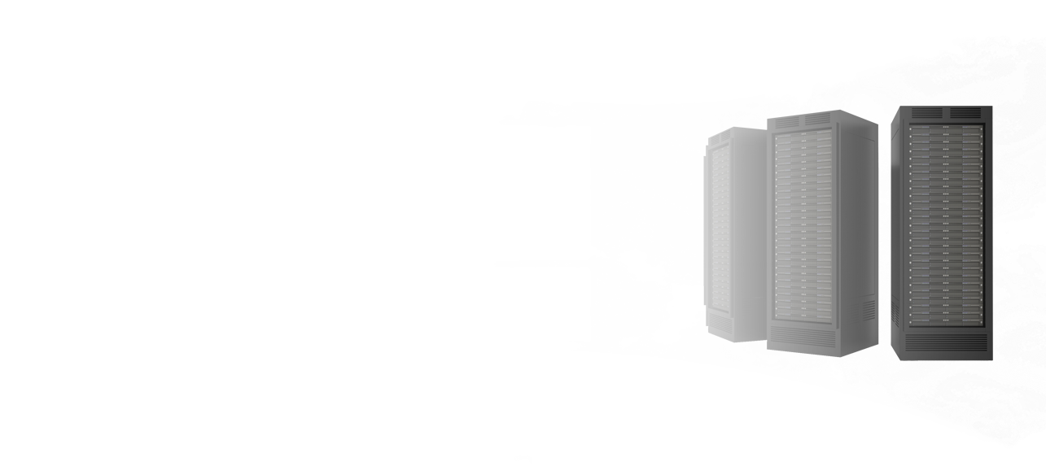
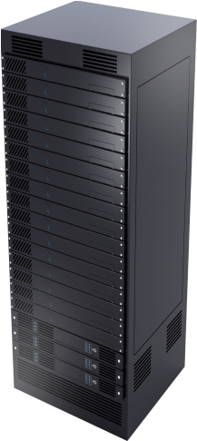

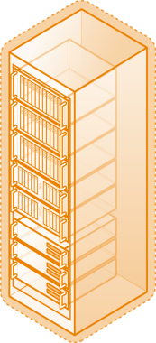


数据中心的演变
传统
数据中心
虚拟化
数据中心
传统
数据中心
稳定和安全
利用率<15%
利用率提高到 >50%
管理成本下降

Slide 6





数据中心的演变
私有云
公共云
传统
数据中心
虚拟化
数据中心
私有云
管理成本大大降低
自动化部署
容量按需分配
全球配置

Slide 7









动态IT
“私有云”如何实现?
基础架构
  从物理的变成逻辑的
  通过策略管理
  自我修复
  高可用，易扩展
应用服务
  基于服务，完全组合式
  相互集成的
  自建和托管结合
  高效的开发和运维

Slide 8
“分久必合，合久必分”
应用
应用
应用
…
应用
应用
应用
应用
应用
应用
…
…
工作资源管理
OS
OS
OS
OS
OS
OS
OS
…
…
H/W（大型主机）
H/W
H/W
H/W
H/W
H/W
H/W
…
…
集中的
分散的
集中的

Slide 9
动态数据中心
IT基础架构的“私有云”

Slide 10
动态数据中心的两大特点
垂直方向：松耦合
水平方向：集成
+

Slide 11




动态数据中心的功能点
应用平台和应用程序的共享服务
虚拟化基础设施资源
特殊用户的专用服务

Slide 12
动态数据中心的实现
资源池管理
  集中管理中心的硬件资源，包括服务器，存储，网络等
动态分配服务
  平台可以动态分配服务资源
自助服务门户
  用户可以根据需求自助申请计算资源
  平台根据SLA和用户付费情况，决定审批结果
应用和服务管理
  应用管理
  服务度量计费，SLA等
数据存储和灾备服务

Slide 13
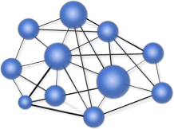













动态数据中心层次结构
服务层
管理层
SERVICE LAYER
虚拟化层
资源层
INFRASTRUCTURE FABRIC

Slide 14
动态数据中心逻辑层次实现
自助服务门户
管理门户
服务层
账户管理
服务目录
部署服务
用户报告
管理层
资源管理 & 负载均衡
虚拟化层
硬件虚拟化和应用虚拟化
资源层
服务器
网络
存储
其他

Slide 15

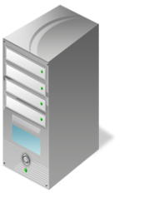
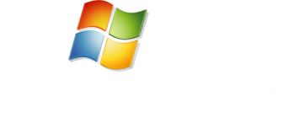


基础设施功能模块
  管理和客户仪表盘， 控制面板，消息和通知
配置
软件升级
软件分发
资产管理
服务度量等
数据保护
系统级
应用级
文件夹级
文件级
部署
自动定位
HA集群管理
镜像管理
监控
告警信息
通知信息
安全审计
SLA
业务的可持续性
VM的动态管理和迁移
高可用性
  服务器, 网络, 和存储

Slide 16





平台服务流程示意图
客户
N1
中心平台管理 员
服务资源容器
C1
S1
门户
客户1
管理员
客户1
新用户登陆
注册
1. 单位信息
2. 申请信息
服务请求
1. 计算
2. 网络
3. 存储
管理
自服务
1. 确认资源的可用性和容量规划
1. 生成/启动VM
2. 配置资源
2. 停止/删除VM
3. 访问使用报告
3. 分配资源
管理
SCVMM
计算提供器
网络
提供器
SAN
提供器
Cu1=
C1
N1
S1
资源
C1
N1
S1
计算
网络
存储

Slide 17
动态数据中心
正在使用中的
Microsoft | Technology Center - Beijing

Slide 18
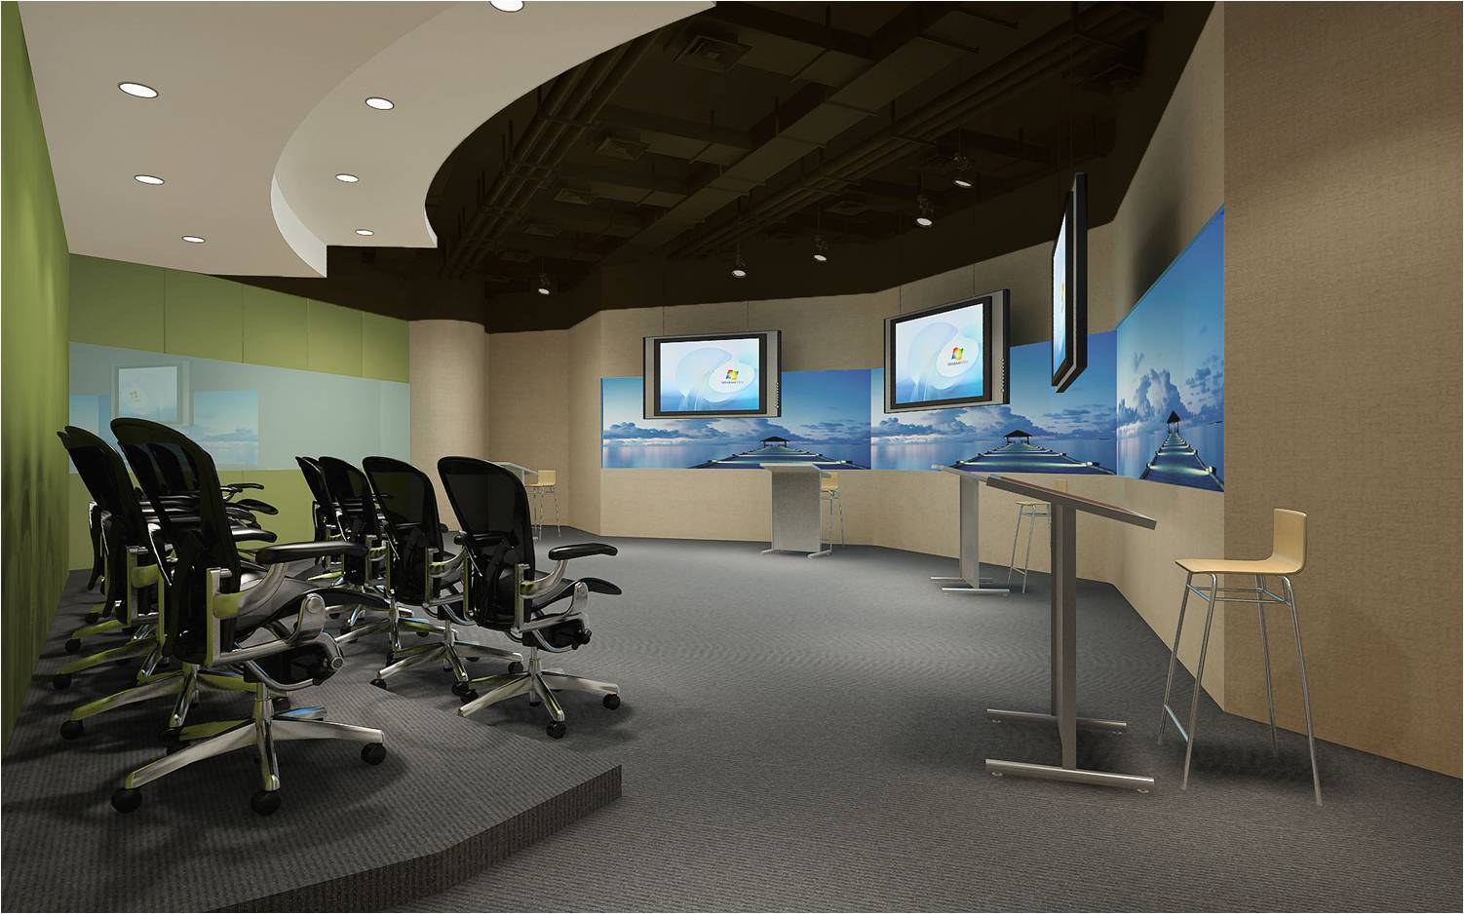
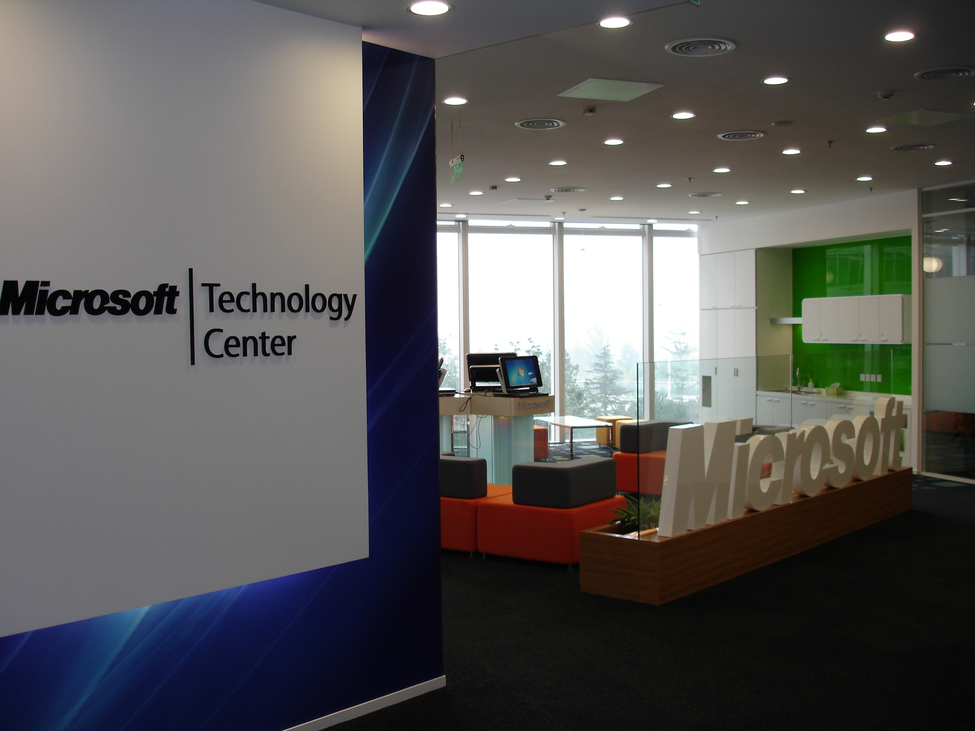
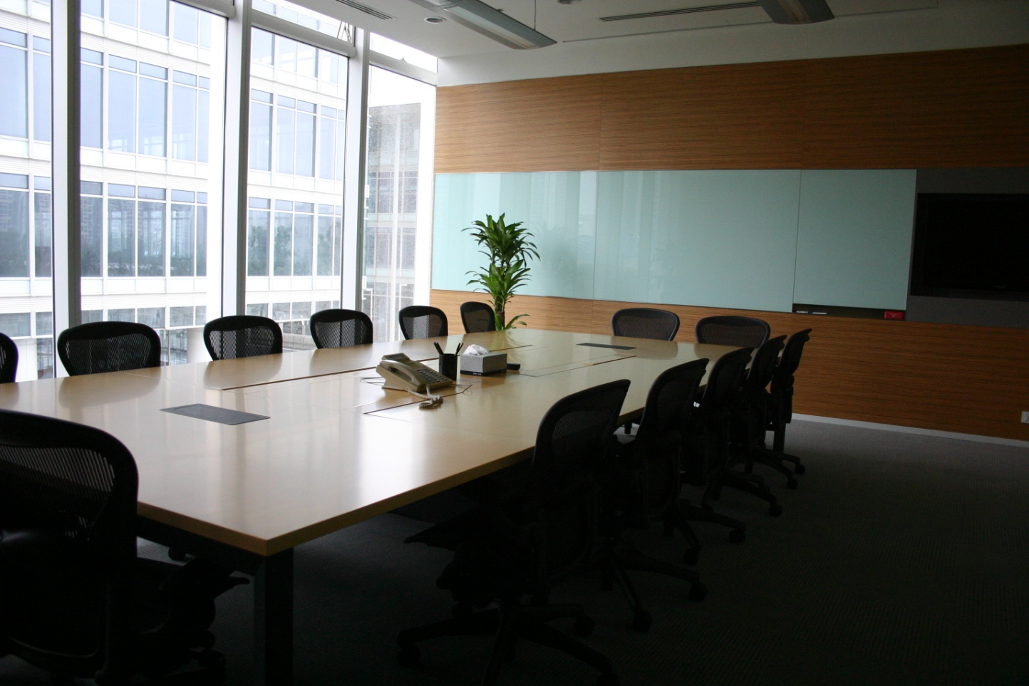
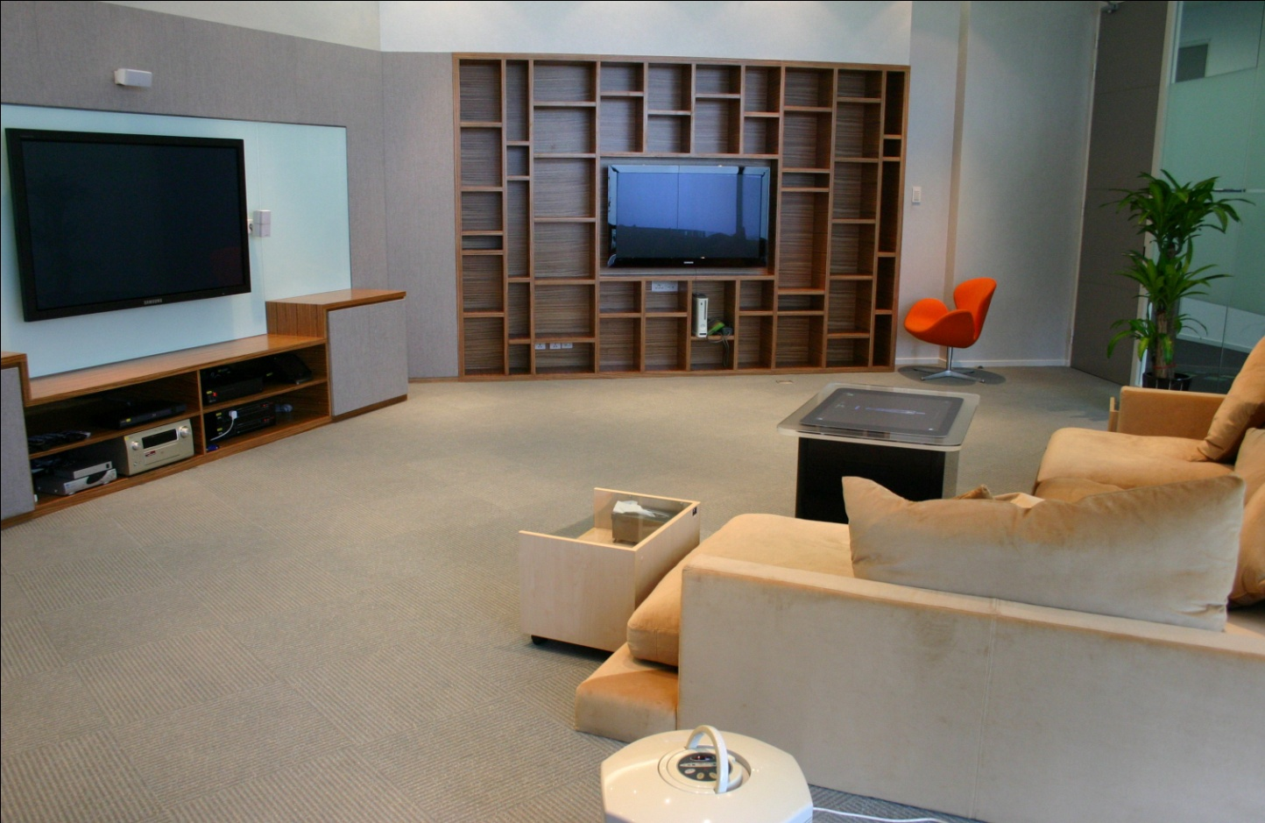
崭新的 微软技术中心

Slide 19
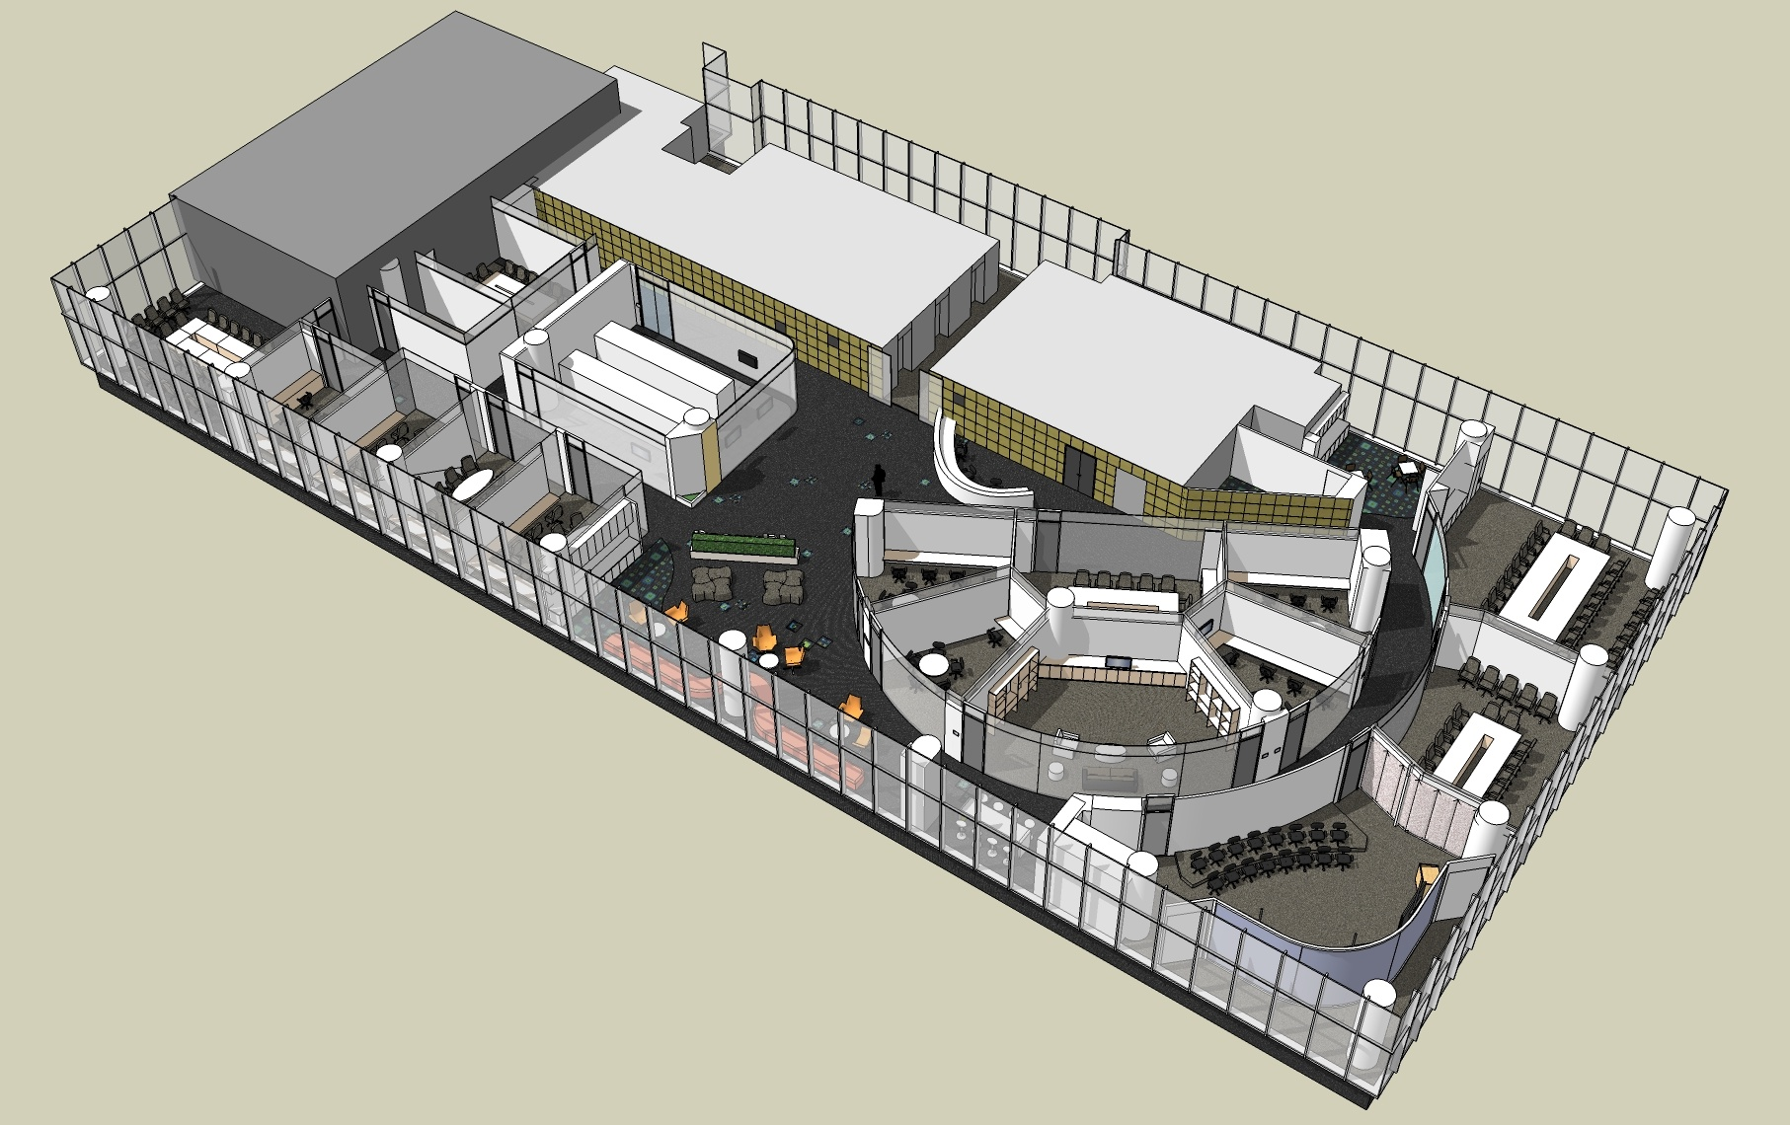
崭新的 微软技术中心
数据中心
2间 贵宾报告厅
3个 架构设计间
8个 独立的工作室
数字家庭与娱乐中心
Envisioning Center

Slide 20
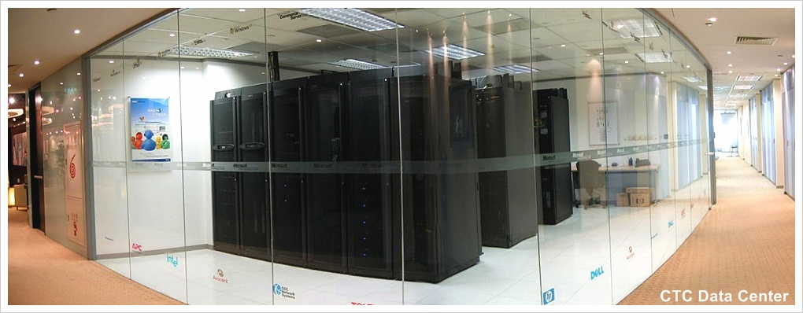
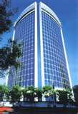
微软技术中心机房 2003-2009
2003 年5月– 2009 年8月，亚太区第一个微软技术中心
实现高度自动化、全面远程管理的现代数据中心
  超过200台各类服务器 IA64, x64, x86
  超过40 TB SAN 和 10TB NAS Storage
  各类网络设备（应用层负载均衡器、网络加速器、网络模拟器、交换路由设备等）
  6个独立PoC房间、1个架构设计室，独立互联网接入
  完全自动化监控、管理从服务器、机柜到机房环境系统

Slide 21
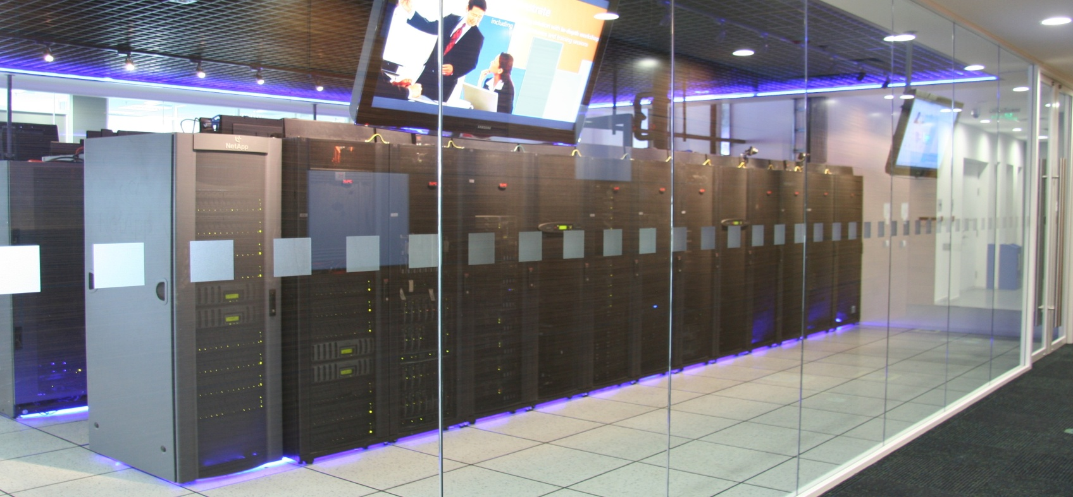
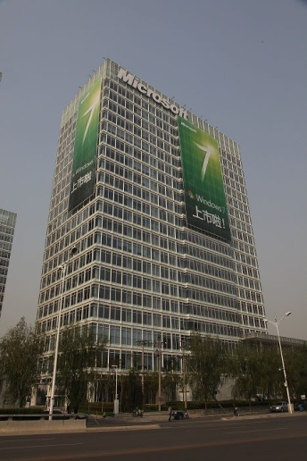
微软技术中心机房 2009 – 2019
2009年8月，位于微软新办公大楼 2 层
虚拟化动态数据中心，以满足不断变化的需求
  超过100台服务器，包括IA64, X64架构
  超过60 TB SAN 和 10TB NAS Storage
  各类网络设备（应用层负载均衡器、网络加速器、网络模拟器、交换路由设备等）
  8个独立PoC房间、3个架构设计室，独立互联网接入

Slide 22
视频演示
用户自助的IT资源申请

Slide 23
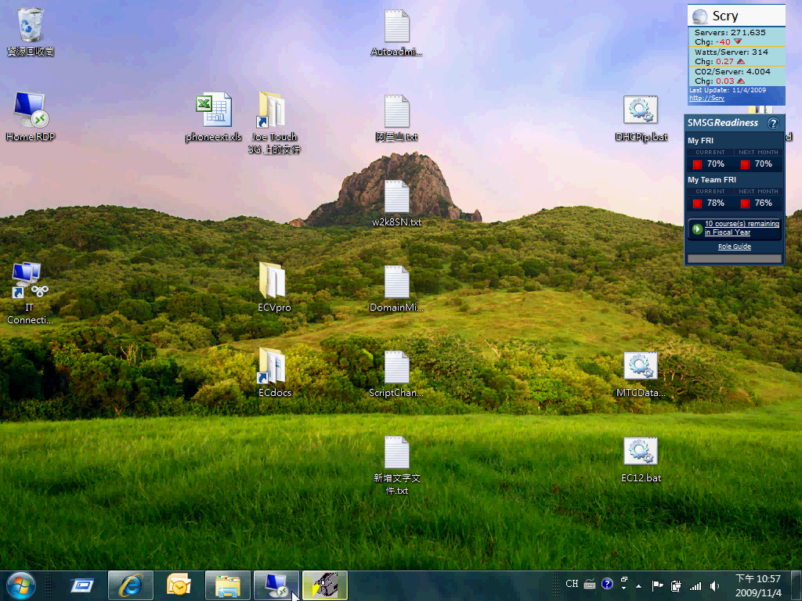

Slide 24
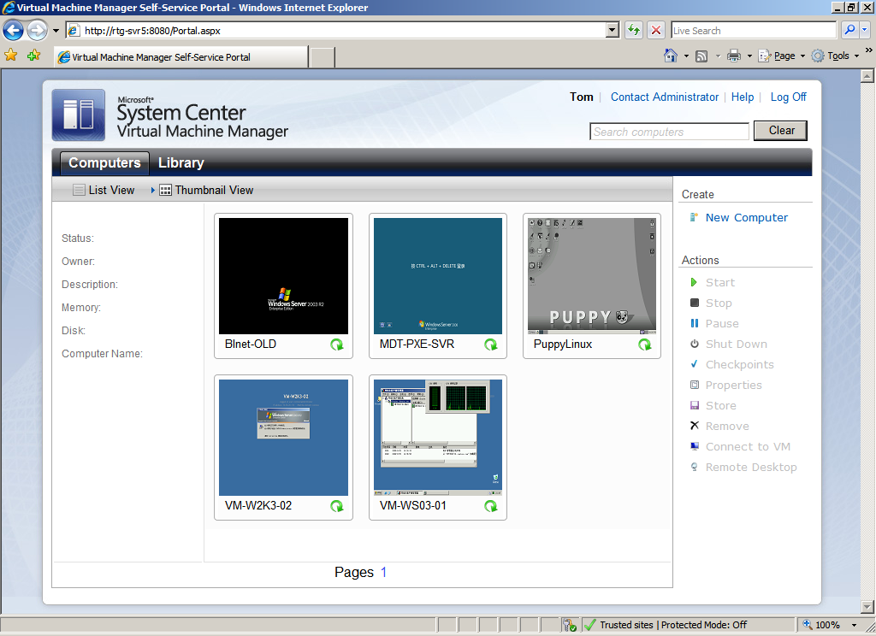

Slide 25
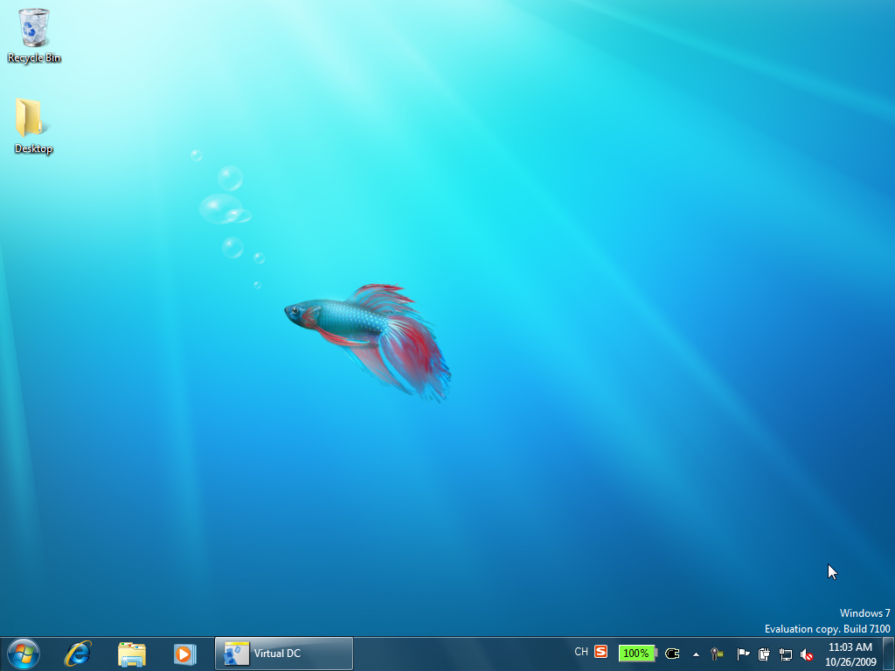

Slide 26
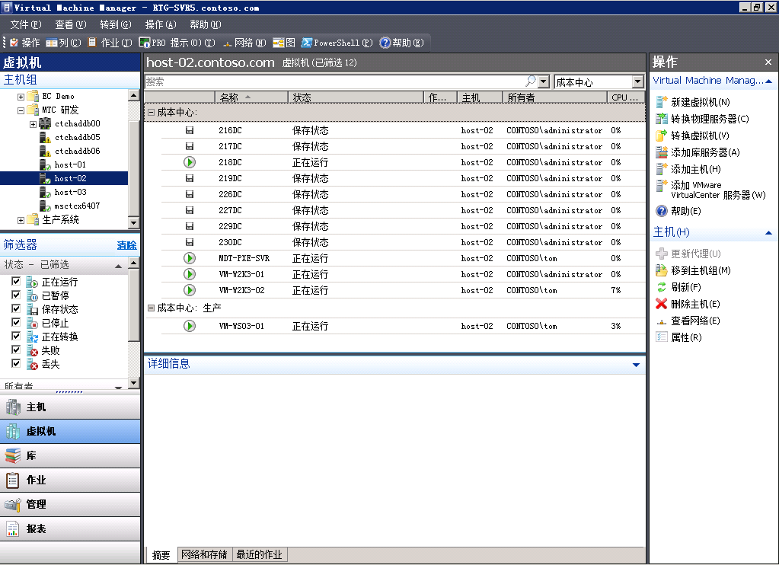

Slide 27


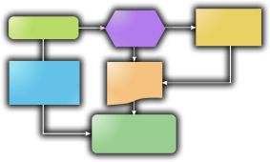





动态数据中心 -- 逻辑架构
门户
自服务
管理
WCF服务
数据存储数据库
队列
动态部署引擎
(批量处理，请求排队等）
服务逻辑流程
WF
Power Shell 2.0
任务活动定义XML文件
基础设施
AD
SCVMM 2008 R2
SCOM 2007 R2
DPM
事件机制
Windows Server
2008 R2
Hyper-V
SCCM/WSUS
Power
Shell
服务器
存储
网络
负载均衡

Slide 28
管理层对外的4大服务

Slide 29
动态数据中心管理层
提供的四大服务
ASP.NET
Silverlight
PHP等其他
WS-Protocol
WS-Protocol
虚拟化服务(WCF)
监控服务(WCF)
配置服务(WCF)
备份服务(Windows Service)
SCVMM
SCOM
SCCM
SCDPM

Slide 30
视频演示
动态分配的计算资源 (方式一)
虚拟机的动态迁移

Slide 31
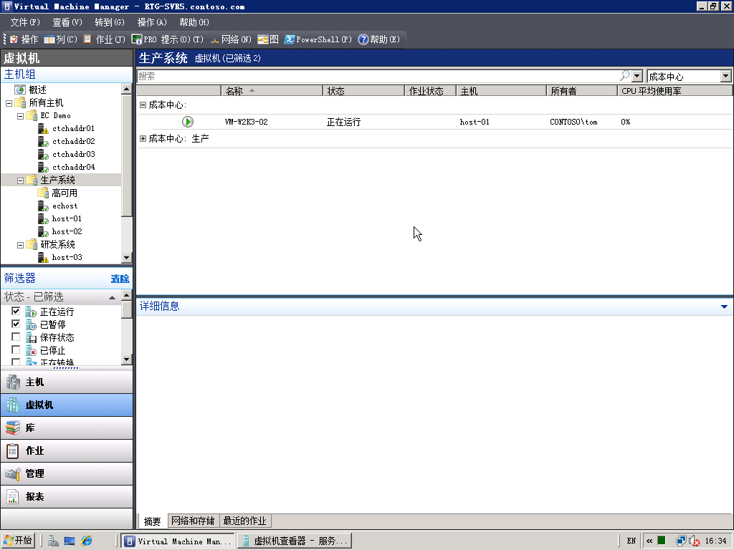

Slide 32
视频演示
动态分配的计算资源 （方法二）
应用的动态扩展

Slide 33
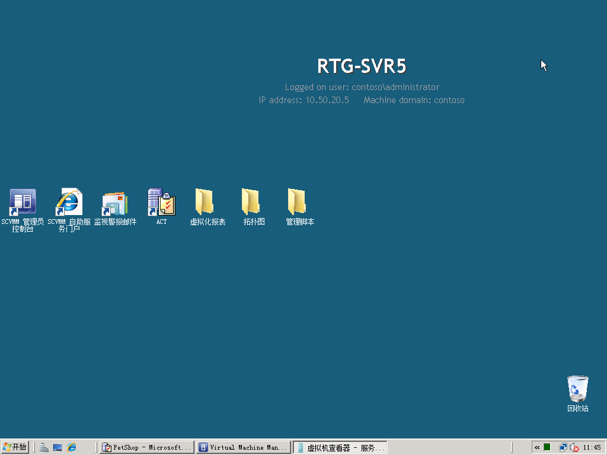

Slide 34
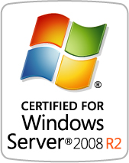
动态分配的计算资源
HW1
App1 [VM1]
App2 [VM4]
HW3
App1 [VM3]
App3 [VM7]
App1 [VM2]
App2 [VM5]
App2 [VM6]
HW2
App3 [VM8]
App3 [VM9]

Slide 35
动态分配的计算资源
HW1
App1 [VM1]
App2 [VM4]
HW3
App1 [VM3]
App3 [VM7]
App1 [VM2]
App2 [VM5]
App2 [VM6]
HW2
App3 [VM8]
App3 [VM9]

Slide 36
动态分配的计算资源
HW1
App1 [VM1]
App2 [VM4]
HW3
App1 [VM3]
App3 [VM7]
App1 [VM2]
App2 [VM5]
App2 [VM6]
HW2
App3 [VM8]
App3 [VM9]

Slide 37
动态分配的计算资源
HW1
App1 [VM1]
App2 [VM4]
HW3
App1 [VM3]
App3 [VM7]
App1 [VM2]
App2 [VM5]
App2 [VM6]
HW2
App3 [VM8]
App3 [VM9]

Slide 38
动态分配的计算资源
HW1
HW2
HW3
App1 [VM1]
App1 [VM2]
App1 [VM3]
App2 [VM4]
App2 [VM5]
App2 [VM6]
App3 [VM7]
App3 [VM8]
App3 [VM9]

Slide 39
动态分配的核心 – System Center
HW1
App1 [VM1]
App2 [VM4]
HW3
App1 [VM3]
App3 [VM7]
App1 [VM2]
App2 [VM5]
App2 [VM6]
HW2
App3 [VM8]
App3 [VM9]
HW4
System Center
Managed by
Microsoft System Center

Slide 40
应用动态分配过程描述
准备：
  物理服务器HW1-HW3运行WS08R2，并被SCOM2007R2监控
  虚拟机VM1-VM3运行WS0X, 并被SCOM2007R2监控
  Web应用: PetShop0，通过负载均衡将压力分散在不同VM上, Petshop1-Petshop3
过程：
  SCOM定期在负载均衡头节点PetShop,和激活的VM1节点PetShop1上运行模拟交易，得到应用运行延时T0和T1，用户数S0和S1.
  管理员根据经验设定，用户可接受运行延时T，单系统最少用户数S
  压力极低的时候，T0<=T, T1 <=T, S1不定
  压力增加，T0>T, T1>T, S1>S激活VM2
  负载均衡器聚合，T0<=T, T1/T2<=T, S1>S, S2不定
  压力再增加，T0>T, T1,T2至少一个>T, 激活VM3
  负载均衡器聚合，T0<=T, T1/T2/T3<=T，S1/S2>S, S3不定
  压力下降， T0<T, S1/S2/S3中有两个以上<S, SCOM要求负载均衡器停止发往PetShop3的新请求，保持现有连接不变。
  负载均衡器/SCOM,监控PetShop3上的链接状态，当用户连接数=0时，告知SCOM
  SCOM指令SCVMM挂起VM3并释放资源。
  压力再下降，同样方法并挂起VM2并释放资源
  实际过程比以上描述更为复杂，要考虑VM3挂起后被重新激活的过程。

Slide 41
应用动态分配的支持范围
基本需求：
  物理服务器 Windows Server 2008 R2或者Hyper-V Server 2008 R2
  虚拟机 Windows Server 200x / Linux / 其他OS
  运营监管系统 Microsoft System Center, 包括System Center Operation Manager 2007 R2(SCOM), System Center Virtual Machine Manager 2008 R2(SCVMM).
可扩展性：
  SCOM提供所有微软产品的管理包，
  SCOM得到主流硬件厂商提供的管理包，Dell/HP/Intel/F5/APC等
  SCOM通过第三方(Jalasoft/Quest)提供超过600多种异构系统的管理包，如：Oracle/DB2/Apache/AIX/HPUX/Tomcat/WebSphire等等
  SCOM支持与第三方监控系统集成，如Tivoli, OpenView
  SCVMM支持管理第三方虚拟化产品VMWare vCenter和ESX
微软虚拟化解决方案更懂得用户的应用系统

Slide 42
视频演示
笔记本上运行的
Hyper-V Server 2008 R2

Slide 43
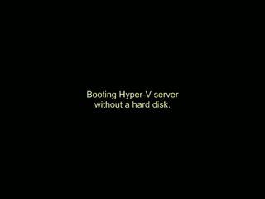
扩充笔记本和台式机的功能

Slide 44
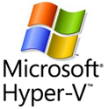
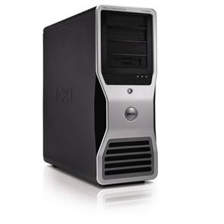
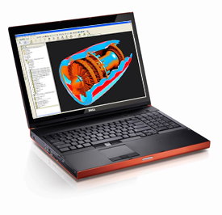
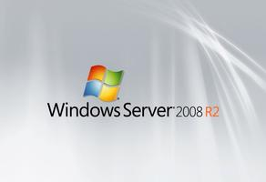
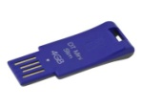
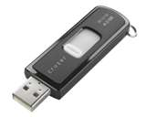

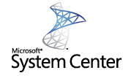
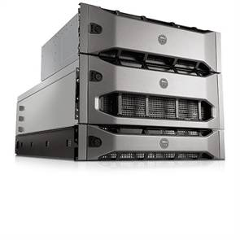
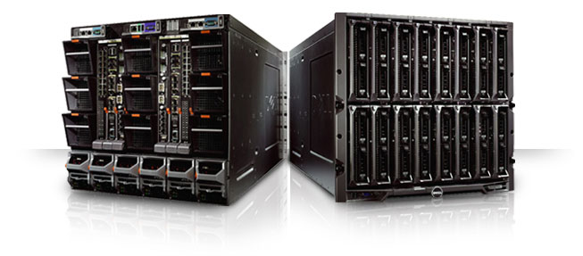
数据中心不一定在机房
App1
[VM2
App1 [VM3]
App1 [VM1]
App1 [VM2]
App1 [VM3]
App2 [VM4]
App2 [VM5]
App2 [VM6]
App3 [VM7]
App3 [VM8]
App3 [VM9]
服务器
iSCSI 存储

Slide 45
“云计算”与你并不遥远
私有云
公共云
传统
数据中心
虚拟化
数据中心
管理成本大大降低
自动化部署
容量按需分配
全球配置

Slide 46
疑问和解答

Slide 48
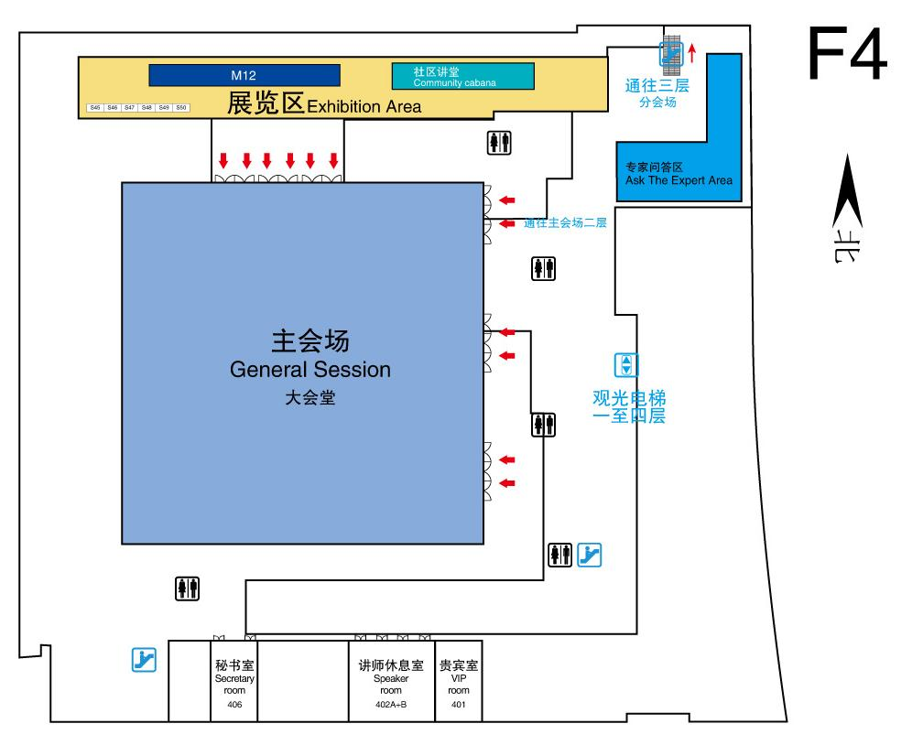
专家问答区 (F4)
本课程结束后，我将在接下来的70分钟内于4层专家问答区与您交流答疑

Slide 50
参考资源

